Slide 1
TỰ NHIÊN VÀ XÃ HỘI 2
BÀI 9:
GIỮ VỆ SINH TRƯỜNG HỌC
(Trang 36)

Slide 3
Tự nhiên và xã hội
Giữ vệ sinh trường học ( tr 36)

Slide 7
HOẠT ĐỘNG KHÁM PHÁ

Slide 8
1
2
3
4

Slide 9
1
Hai bạn học sinh đuổi nhau trên nền hành lang
còn ướt.

Slide 10
2
Một bạn gái đang xả rác (ném cốc giấy) giữa
sân trường.

Slide 11
3
4
Các bạn học sinh quét
rác, sắp xếp và vệ sinh
sân trường
Các bạn chăm sóc
hoa ở vườn trường.

Slide 12
+ Trên sân trường và xung quanh trường, xung quanh lớp học sạch hay bẩn?
+ Theo em, làm thế nào để giữ trường học sạch, đẹp?

Slide 13
Trường học là nơi các em được tham gia hoạt động học tập và vui chơi. Vì vậy, thực hiện được việc giữ gìn trường học, lớp học sạch đẹp chính là thể hiện tình yêu đối với trưởng lớp của mình.

Slide 14
* Quan sát trường em hàng ngày em thấy:
+ Trên sân trường và xung quanh trường, xung quanh lớp học sạch hay bẩn?
+ Xung quanh trường hoặc trên sân trường có nhiều cây xanh không?
+ Khu vệ sinh đặt ở đâu? Có sạch không?
+ Trường học của em đã sạch, đẹp chưa?
+ Theo em, làm thế nào để giữ trường học sạch, đẹp?
+ Em đã làm gì để góp phần giữ trường học sạch, đẹp?

Slide 16
Việc nên làm- | Việc không nên làm
-Quét sân trường, lớp học.
-Lau chùi cửa sổ lớp học.
-Chăm sóc cây.
-Không vứt rác bừa bãi …
-Vứt rác bừa bãi ra lớp,
trường học.
-Lấy phấn, bút màu vẽ
lên bàn học, tường lớp học.
-Bẻ cành, nhổ cây xanh
trong bồn hoa, vườn
trường…..

Slide 17
* Kết luận:
Để giữ trường học sạch, đẹp mỗi học sinh phải luôn có ý thức giữ gìn trường như: Không viết, vẽ bẩn lên tường; không vứt rác hay khạc nhổ bừa bãi, đại tiểu tiện đúng nơi quy định; không trèo cây, bẻ cành và ngắt hoa,… tham gia tích cực vào các hoạt động như làm vệ sinh trường, lớp, tưới và chăm sóc cây cối,…

Slide 25
TRÒ CHƠI:
“AI NHANH AI ĐÚNG”

Slide 26
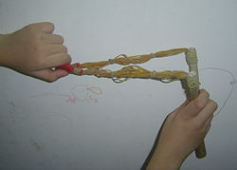
Thấy các bạn đang chơi trò bắn nhau bằng súng cao su, em sẽ:
Chính xác!
A
.
Hoan hô cổ vũ
B
Cùng tham gia.
.
C
C
Báo cáo với thầy cô giáo.
.
Báo cáo với thầy cô giáo.
.
Notes:
bye

Slide 27
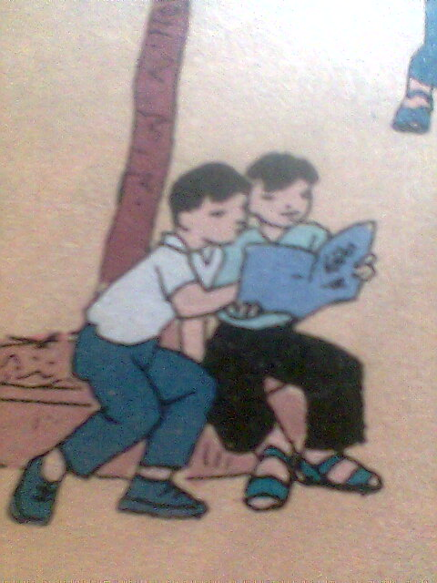
Em thấy các bạn đang đọc truyện, em sẽ:
Rất tốt!
A
A
.
.
Xin đọc cùng bạn
Xin đọc cùng bạn.
B
Cướp truyện của bạn.
.
C
Chọc phá bạn.
.
Notes:
bye

Slide 28
Các bạn rủ em chơi trò rượt đuổi nhau, em sẽ:
Đúng rồi !
A
.
Tham gia.
B
B
Ngăn các bạn không chơi nữa.
.
Ngăn các bạn không chơi nữa.
.
C
Cổ vũ.
.
Notes:
bye

Slide 29
Nhìn thấy các bạn đang chơi trò nhảy dây, em sẽ:
Đúng rồi !
A
.
Thưa với thầy giáo.
B
B
Cùng tham gia
.
Cùng tham gia.
.
C
Khuyên các bạn không chơi nữa.
.
Notes:
bye

Slide 30
Thấy các bạn đang chơi trò lấy đá sỏi ném nhau, em sẽ:
Chính xác!
A
.
Cổ vũ
B
Cùng tham gia.
.
C
C
Báo cáo với thầy cô giáo.
.
Báo cáo với thầy cô giáo.
.
Notes:
bye

Slide 33
* Các tổ nhận nhiệm vụ:
Tổ 1: Làm vệ sinh lớp + hành lang trước cửa lớp.
Tổ 2: Lau chùi cửa kính.
Tổ 3,4: Nhặt rác và quét sân trường trước cửa lớp.

Slide 38
CỦNG CỐ

Slide 39
- Thực hiên bảo vệ và giữ gìn vệ sinh trường lớp luôn luôn sạch đẹp.
Chuẩn bị bài sau: Tự nhiên xã hội
Bài 10: Ôn tập chủ đề trường học
(Trang 40)

